Slide 1


Smart Comparison
O website que compara os melhores produtos para você.
Integrantes:
Guilherme Alves Cursino
Renan De Faria Pereira
Thiago Barreto De Oliveira
Orientador:
Rogério B. de Andrade
Coordenação:
Neymar

Slide 2


Introdução
Contextualização: Com a inovação digital, houve uma implementação de um novo e sucedido modelo de negócio, o chamado E-Commerce ou Comércio Virtual ,que de certa forma, está substituindo as tradicionais e convencionais lojas físicas.
O E-commerce só é um processo de compra e venda de produtos por meios virtuais e como forma de pagamento com transações eletrônicas. Atualmente, o Comércio Virtual vem crescendo muito e ganhando muita popularidade, logo precisaria de ferramentas para auxiliar na compra e na venda de produtos.

Slide 3

Problemas e Consequências
Problemas
Queda de Vendas por falta de conhecimentos do Produto.
Falta de conhecimentos de especificações técnicas de algum produto eletrônico.
Consequências
Compra de aparelhos que não favoreceram clientes.
Insatisfação dos clientes.

Slide 4


Solução e Benefícios
Solução
Website com proposta de comparação de desempenhos para melhorar a escolha de algum produto
Benefícios
Melhorar o sistema de E-Commerce e expandir ainda mais a facilidade de propagação do mercado.
Trazer conhecimentos tecnológicos, levando a sociedade a o caminho da inovação digital.

Slide 5
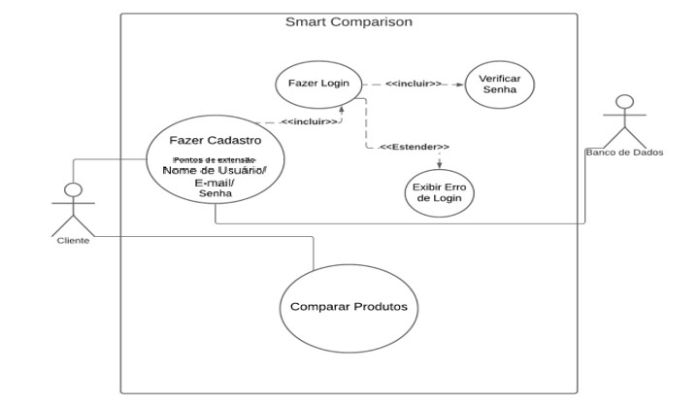
Diagrama de Caso de Uso

Slide 6




Materiais Utilizados
Linguagem: HTML, CSS, JavaScript e PHP.
Banco de Dados: MySql.
Softwares: PhpStorm e WampSever.
Fremeworks : Bootstrap

Slide 7
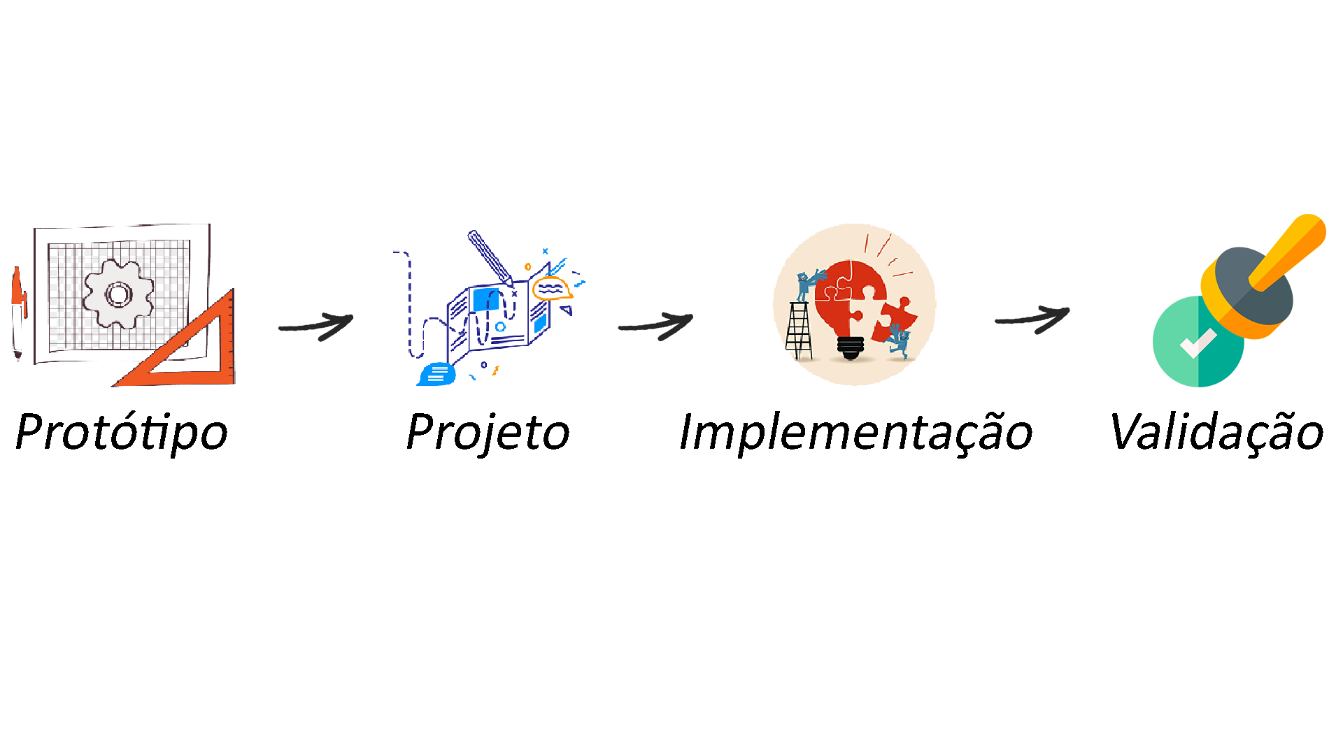
Metodologias aplicadas
Processo de Desenvolvimento

Slide 8
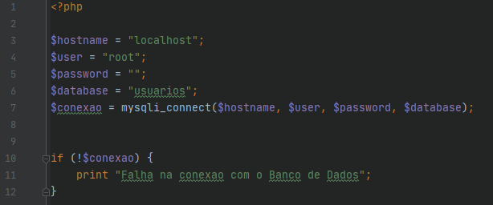
Metodologias aplicadas
Conexão com o banco de dados

Slide 9
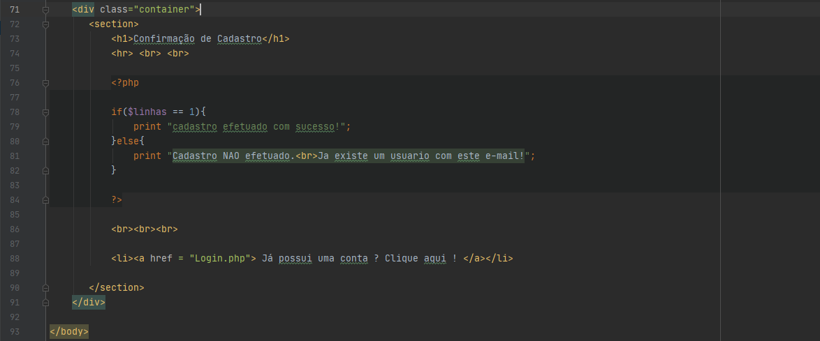
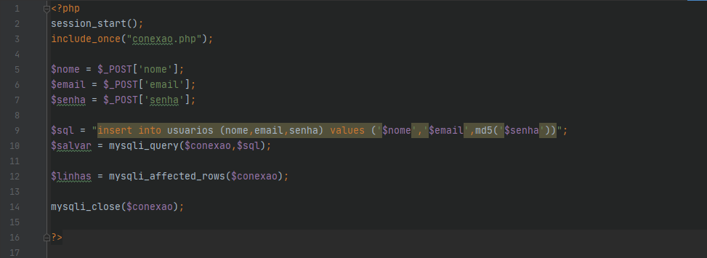
Metodologias aplicadas
Sistema de Cadastro

Slide 10
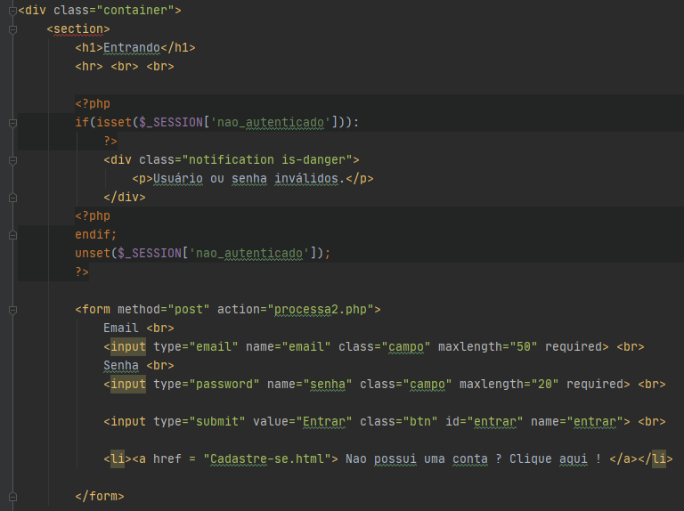
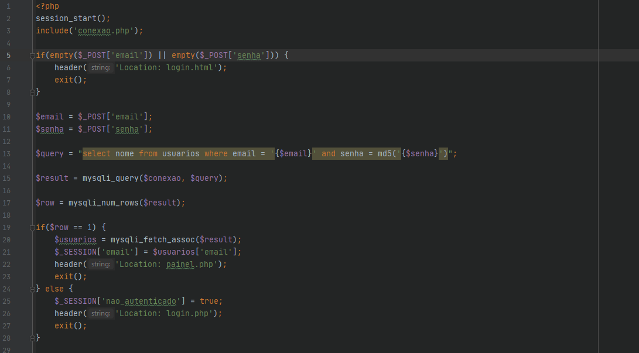
Metodologias aplicadas
Sistema de login

Slide 11
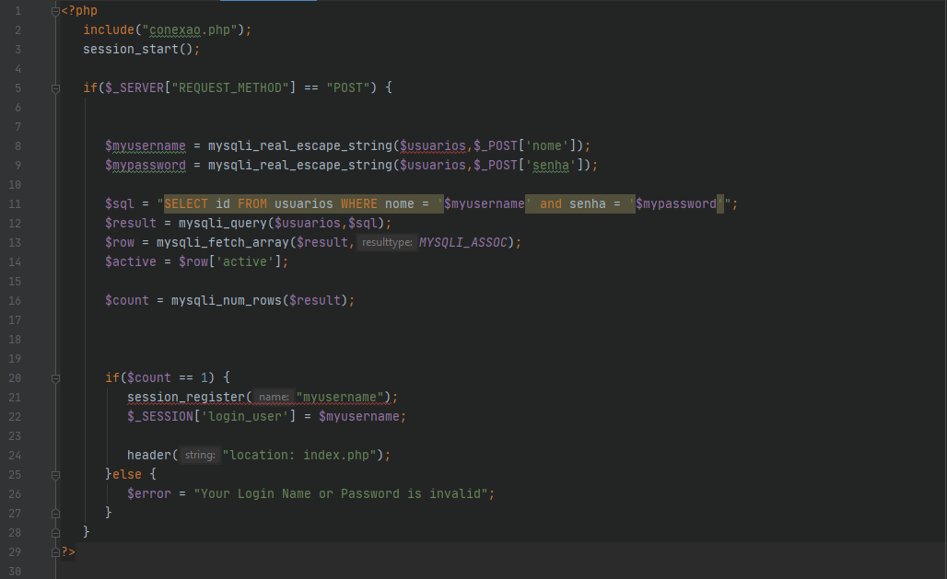
Metodologias aplicadas
Sistema de login

Slide 12


Conclusão
Geral
Auxiliar a pesquisa do usuário à realizar a compra de algum produto tecnológico, consequentemente, fazer uma melhora no ramo do E-commerce.
Específico
Determinar o melhor produto de acordo com os critérios do cliente, e dando um suporte com um fórum para pessoas leigas em tecnologias ou com alguma dúvida.

Slide 13

O website
Video Demonstrativo :

